Slide 1
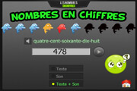
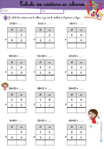
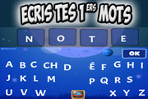
Mon plan de travail CP - 2
https://www.logicieleducatif.fr
 | Temps | Activités |  | Domaine | Commentaires/ bilan…
1 | 90’ |  | Fiches sur le son A Jeu Jeu : Gagner la coupe pour les activités 1, 2 et 4 (en option : la 5) Il est possible de choisir un autre son que le [a] en allant sur cette page. Faire l’activité en 2 temps si elle s’avère trop longue. | Français : lecture
2 | 20’ |  | Jeu Choisir le niveau CP Texte + Son 10 nombres à écrire | Numération : écriture des nombres en chiffres
3 | 35’ |  | Fiche 1 Fiche 2 Jeu →Régler les paramètres de 1 à 100 (à ajuster en fonction des acquis de l’élève). → Objectif : gagner 5 étoiles | Numération : dénombrer quantités inf à 100
4 | 20’ |  | Jeu →Choisir le niveau 1 →Objectif : 16/20 minimum | Calcul en utilisant la monnaie
5 | 35’ |  | Additions en colonne sans retenue (fiche) →12 additions (sans retenues) posées à résoudre | Calcul : résoudre une addition (sans retenue) posée
6 | 20’ |  | Jeu Option : 5 mots à trouver Eventuellement, supprimer les lettres qui pose problème à l’élève (en page d’accueil du jeu) | Lecture/écriture : écrire des mots simples
Temps estimatif total : 3h40

